Slide 1
App for Community
Team 13 & 24

Slide 2
Table of Contents
01
Program Introduction
02
Develop Process
Team 13
Back-end
03
Team 24
Front-end
04
05
Mentoring

Slide 3
01
Introduction

Slide 4
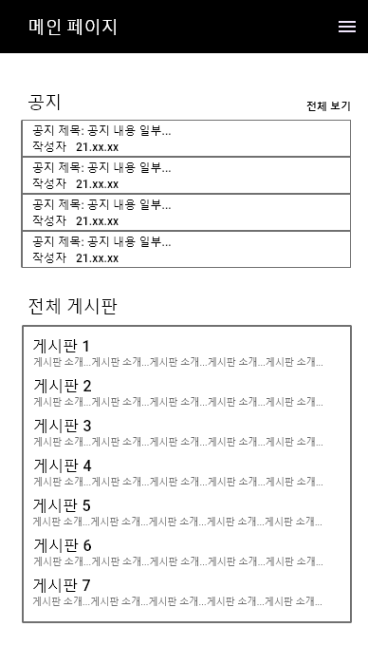



Project Introduction
어떤 비즈니스 모델에도 적용 가능한 커뮤니티 앱 서비스의 공통 모듈

Slide 5
02
Process

Slide 6
Development Process
요구사항 분석
사용자
시나리오 작성
테스트 및 배포
개발
API 문서 작성

Slide 7
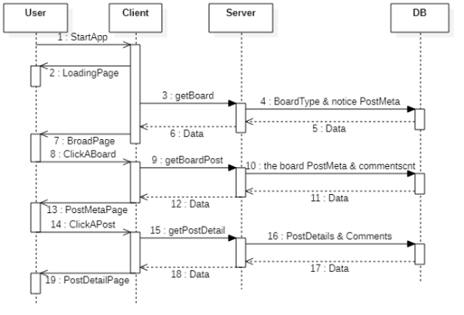
요구사항 분석 & 사용자 시나리오
게시판 & 게시물 열람 sequence

Slide 8

API 문서 작성
GET
/users
Get list of users
GET
/user/:id
Find a user by its ID
POST
/user
Create a new user
PUT
/user
Update an existing user
DELETE
/user
Delete an existing user

Slide 9

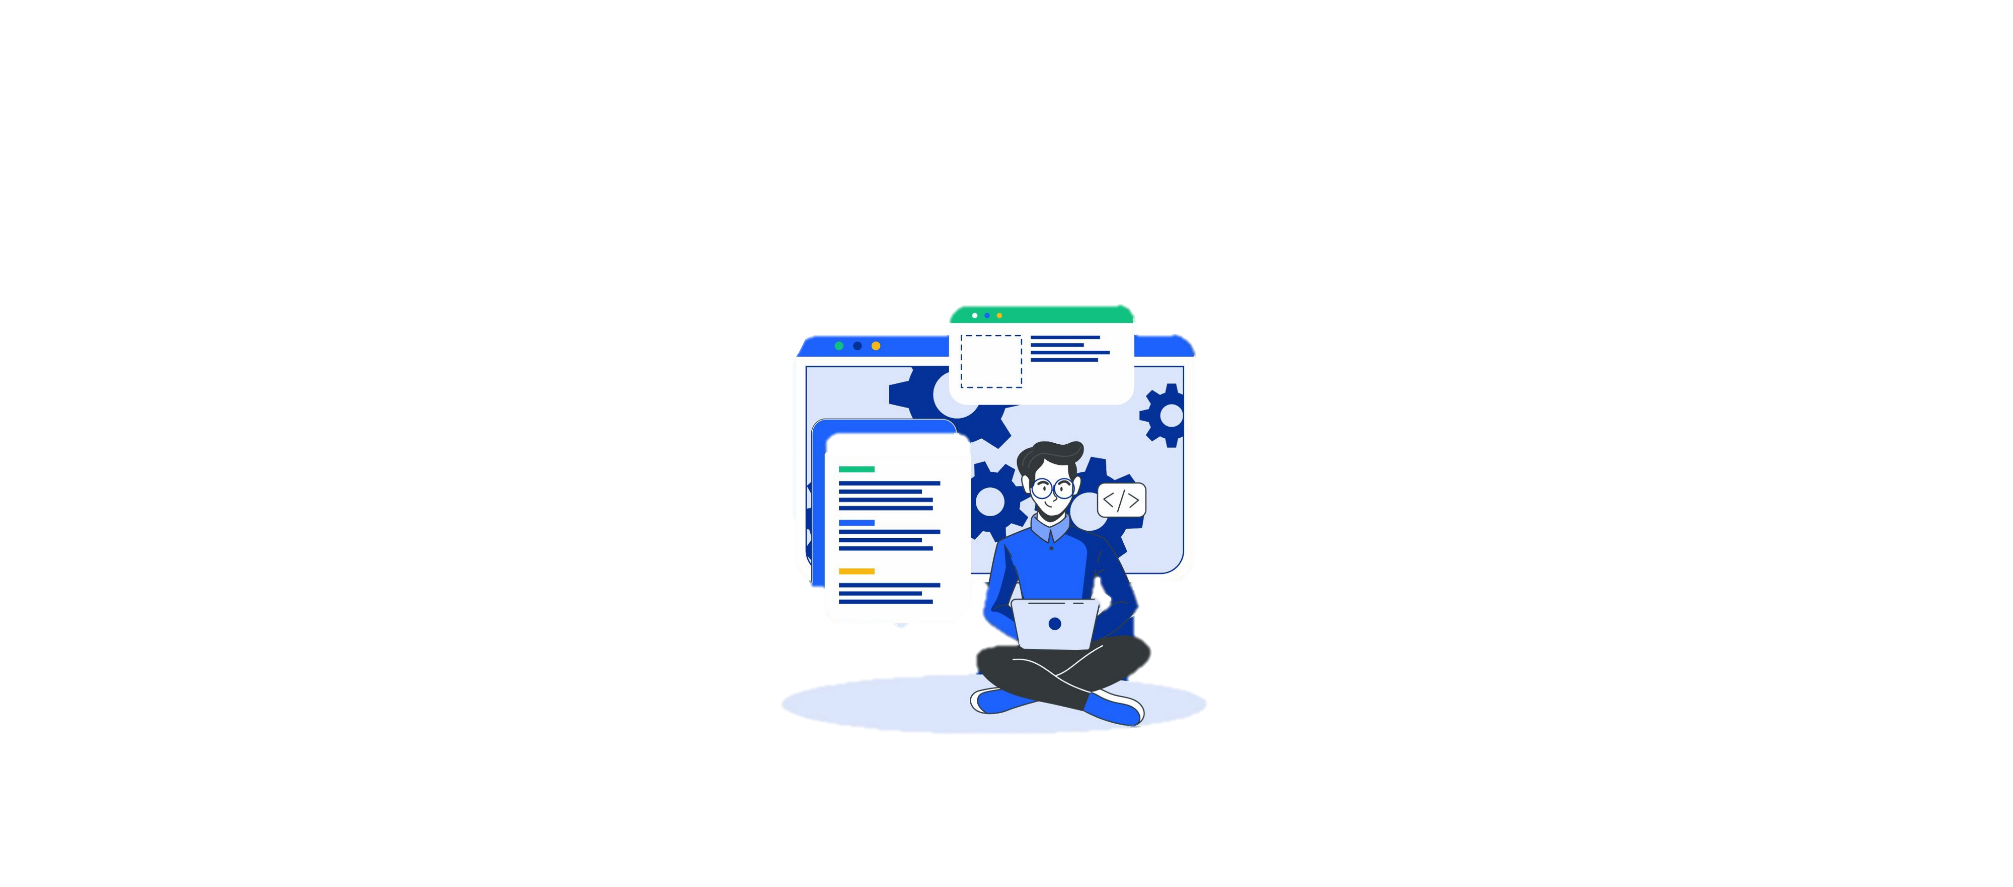
개발 & 테스트 배포
Front-end
Back-end

Slide 10
03
Team 13

Slide 11
Back-end
4. Current Situation
& Plan
2. Development
1. Team Introduction
3. Test & Deploy

Slide 12
2. Development
방법론(협업)
관리
통합
환경
기술 선정

Slide 13
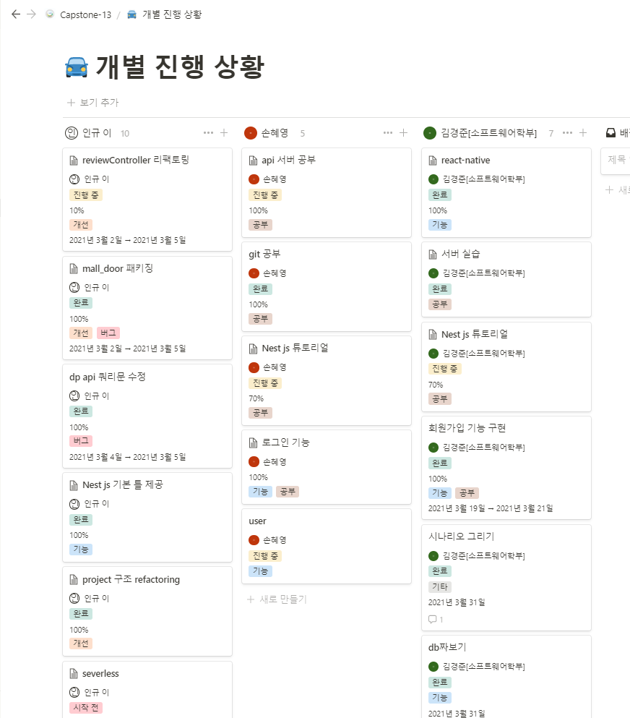
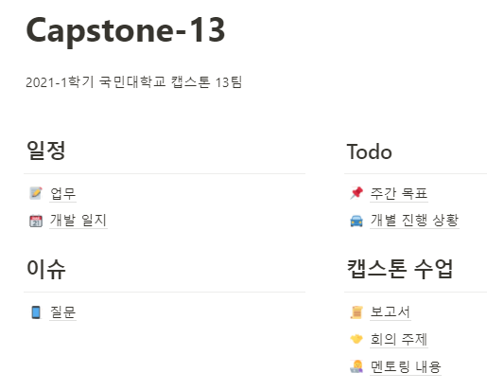
2. 방법론 - 관리
Notion을 통해 일정 및 진행 현황 관리
https://www.notion.so/Capstone-13-512db785f6b24e43a3749cc283716904

Slide 14
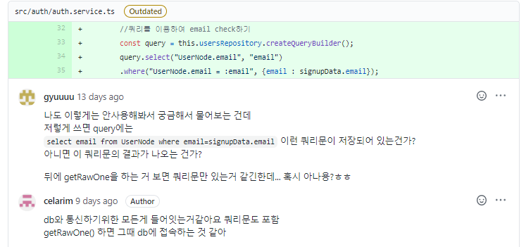
2. 방법론 - 통합
주 1회 이상 회사에 모여 코드 리뷰 및 통합 과정 진행

Slide 15
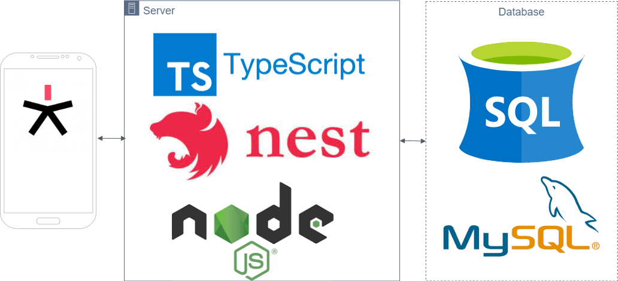
2. 환경 – 기술 선정

Slide 16
2. 환경 – 기술 선정
 | Java | Go | Typescript
Framework | Spring, Spring Boot | Echo | Express, Nest
Strength | 고가용성 | 빠르다 | 레퍼런스 많음
Weakness | Learning Curve | 레퍼런스 적음 | Javascript의 성능적 단점
1. 너무 어려우면 안된다.
https://www.notion.so/63f20eba749947f895f76b10c141395b
2. 유지 보수 및 관리가 쉬워야 한다.
3. 구조화된 서버 사이드 아키텍처가 필요하다.

Slide 17
2. 환경 – 기술 선정
기술 난이도
구조화된 서버

Slide 18

2. 환경 – Nest JS
Server-Side Node JS에서의 아키텍처 문제를 해결하기 위해 등장
Express 위에서 등장
Built-In Exceptions Layers 제공
훌륭한 Official Document

Slide 19
3. Test & Deploy
Infra
PipeLine

Slide 20
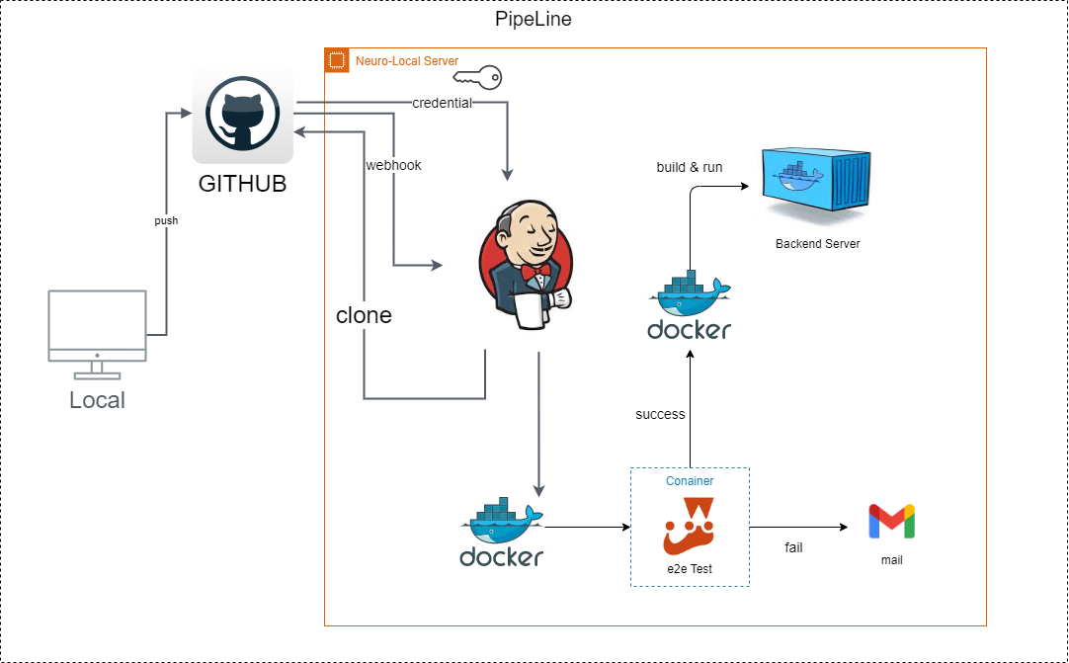
3. Pipe Line

Slide 21
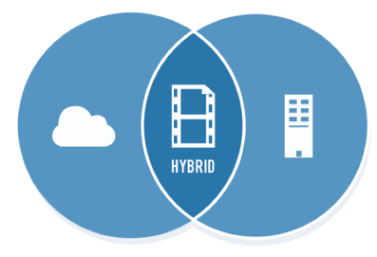
3. Infra
Cloud 환경이 아닌 일종의 On-premise
아직은 실제 배포용이 아닌 테스트
배타버전의 개발까지는 On-premise
이후 클라우드로 이주
Cloud와 On-premise 모두 지원
Cloud
On-premise

Slide 22
4. Current Situation
회원 관리 모듈 개발 완료(V0.1)
V0.1 버전 배포
게시글 및 댓글 모듈 개발 중

Slide 23
4. Plan
게시글 및 댓글
모듈 개발
로컬 서버 보안 (ssl)
First
Second
Third
회사와 지속적으로 프로젝트 방향 논의

Slide 24
QnA

Slide 25
04
Team 24

Slide 26
Front-end
2. Flatform Choice
4. Current Situation
1. Team Introduction
3. Purpose

Slide 27



2. Why FLUTTER?
Native
수준의 성능
빠른 개발
표현력 있고 유연한 UI

Slide 28

2. Why SWIFTUI?
빠른 개발
통합 플랫폼

Slide 29

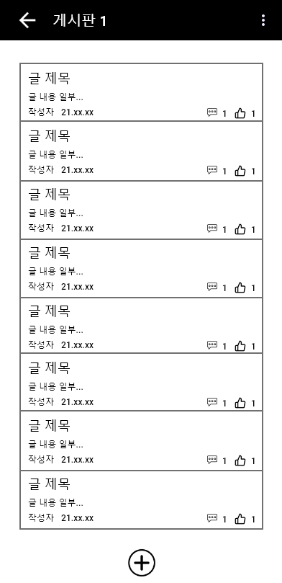
3. Purpose
1 ) 커뮤니티 메인 화면 실행 2 ) User 게시물 확인 가능

Slide 30
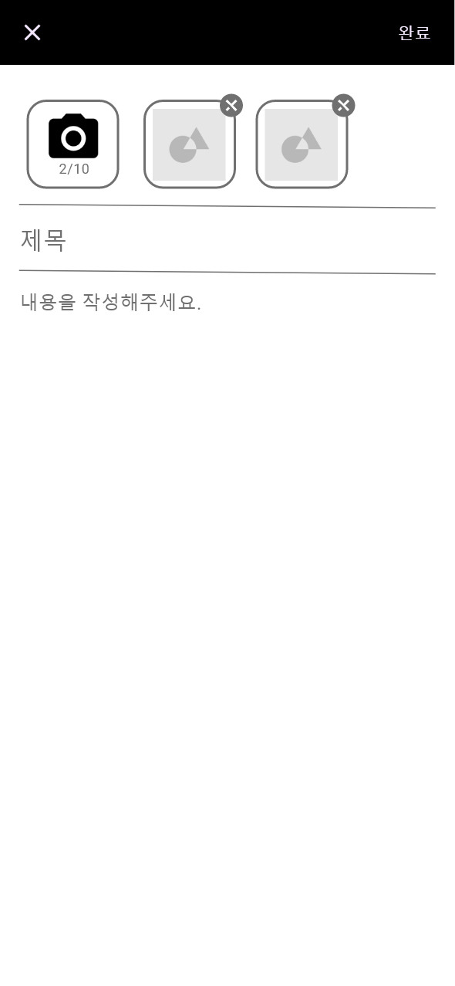
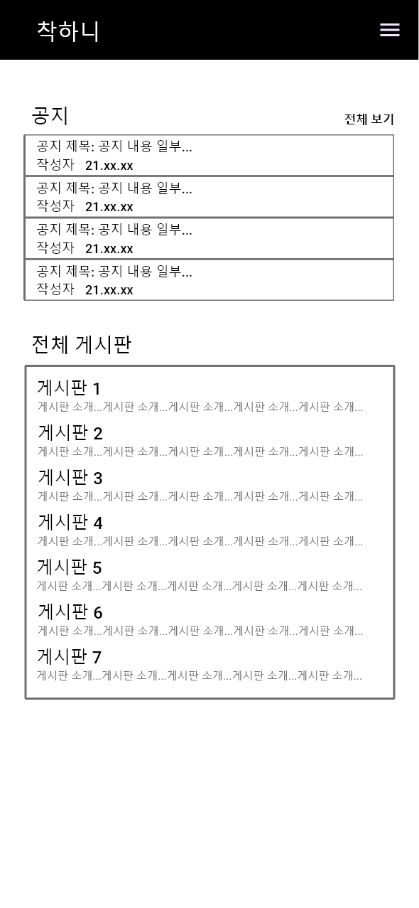
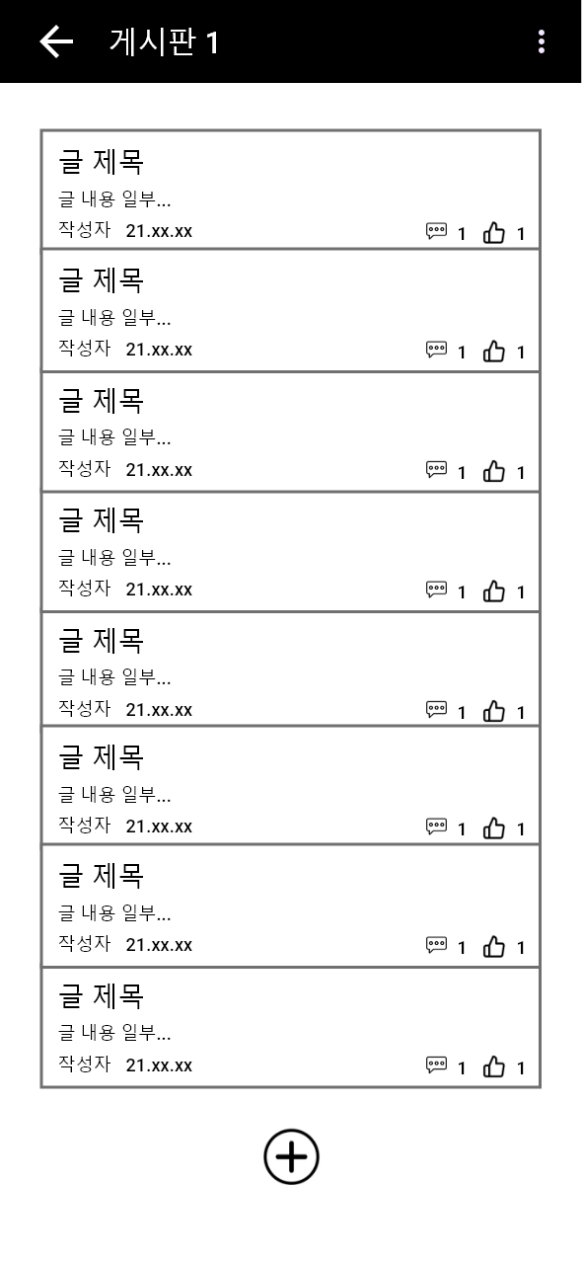
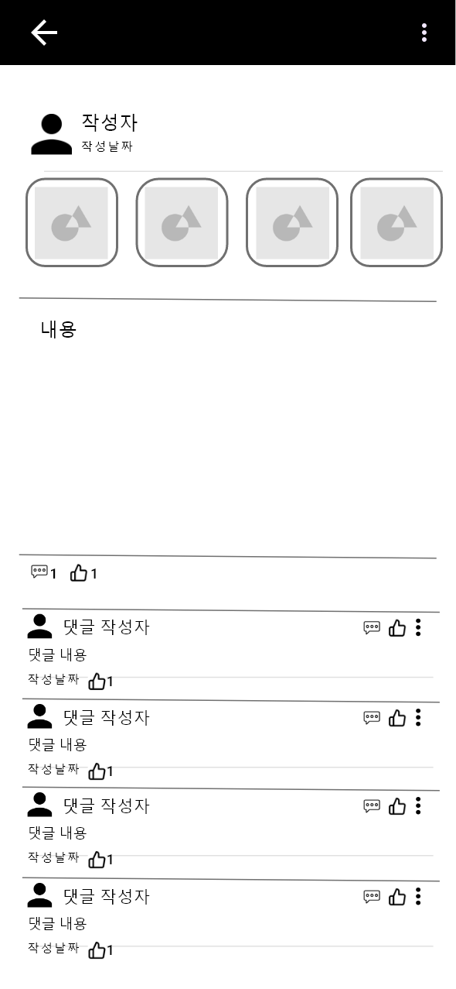
3. Purpose
3 ) 댓글, 친구추가, 좋아요
기능
4 ) 게시물 작성 기능,
사진 여러 장 첨부 가능

Slide 31
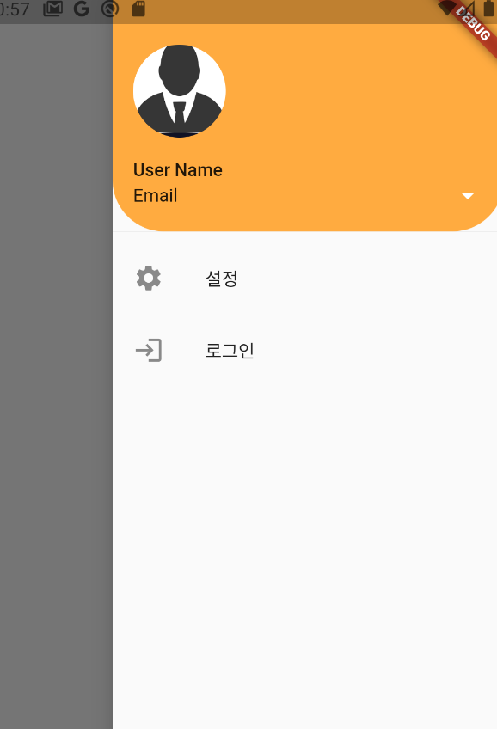
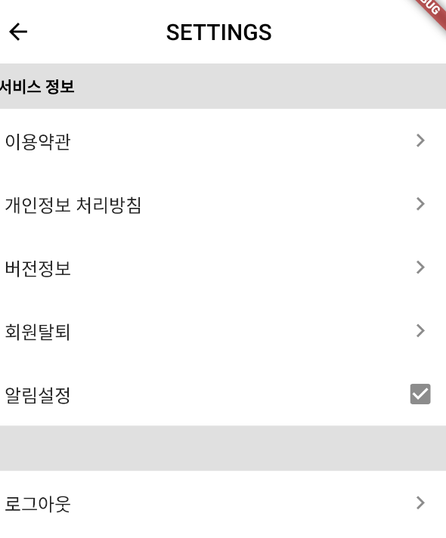
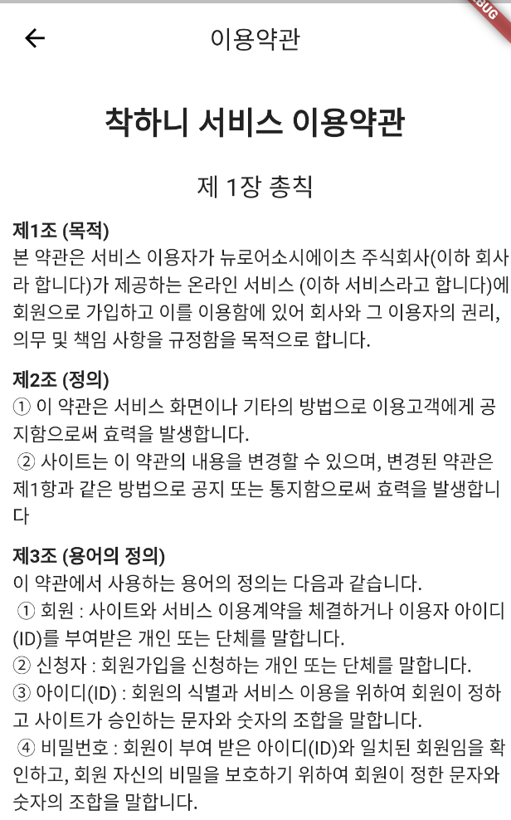
4. Current Situation– 기본 UI
메인 메뉴 상단 User 버튼
설정 버튼
이용 약관

Slide 32
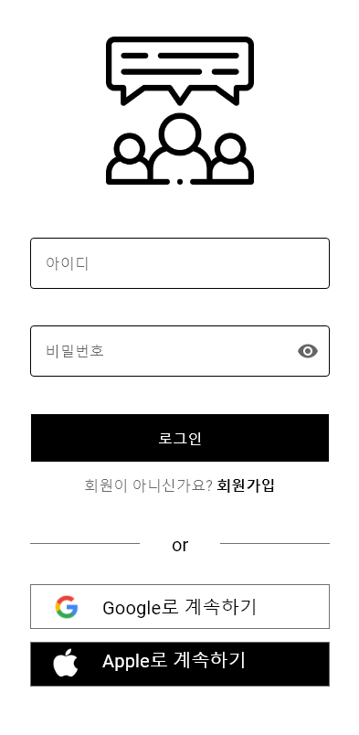
4. Current Situation– 로그인 기능(Flutter)
String name = "";
String email = "";
String url = "";
Login시 가져온 값들을
name, email, url 변수에 대입
googleSingIn() 함수
Login 시 Google로부터 토큰 값을 입력 받아
Google을 통해 로그인
googleSignOut() 함수
Google로 로그인한 후 로그아웃 할 때,
설정해주었던 모든 것들을 다시 초기화

Slide 33
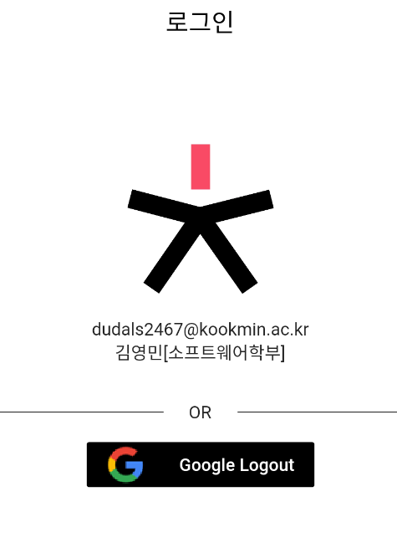

4. Current Situation– 로그인 성공(Flutter)

Slide 34
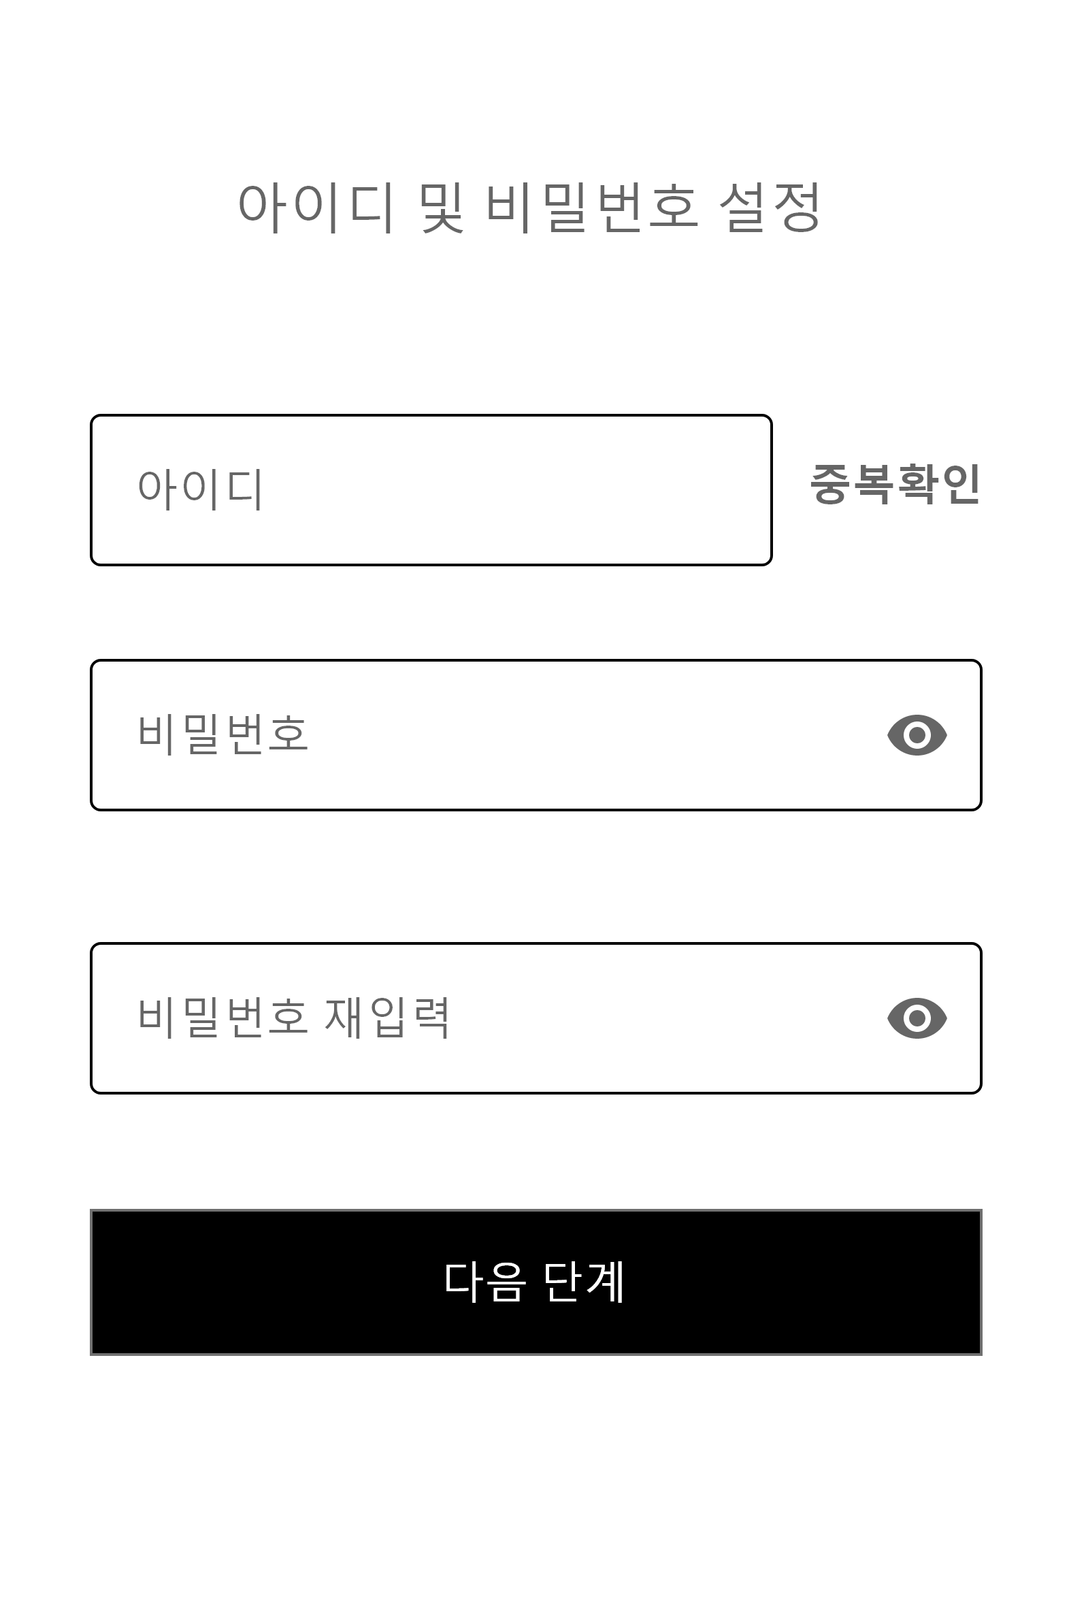
4. Current Situation– 회원 가입 기능(Flutter)
아이디 중복확인은 백엔드 팀에서 처리해줄 예정
사용 가능한 아이디, 비밀번호 조건을 제시하고 검증 알고리즘을 구현하여 제시한 모든 조건을 만족하여야 다음 단계로 넘어갈 수 있음.
사용자가 모든 조건을 만족하는 아이디, 비밀번호를 입력하고 다음 단계 버튼을 누르면 입력 받은 텍스트를 서버로 보내주고 다음 단계인 약관동의 페이지로 넘어감.

Slide 35
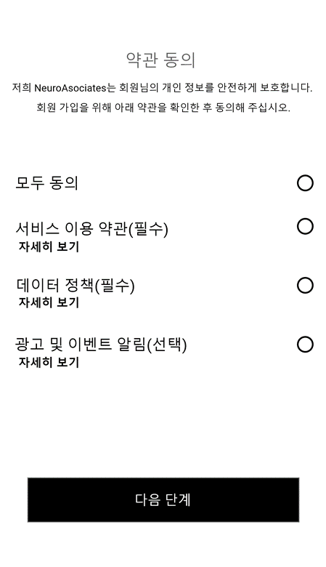
4. Current Situation– 회원 가입 기능(Flutter)
최소한 모든 필수 항목 약관에 동의하여야 다음 단계 버튼이 활성화 되어 다음 단계로 넘어 갈 수 있음
자세히 보기 버튼을 클릭하면 약관의 상세한 내용이 기재되어 있는 회사 웹페이지로 이동하도록 구현할 계획

Slide 36
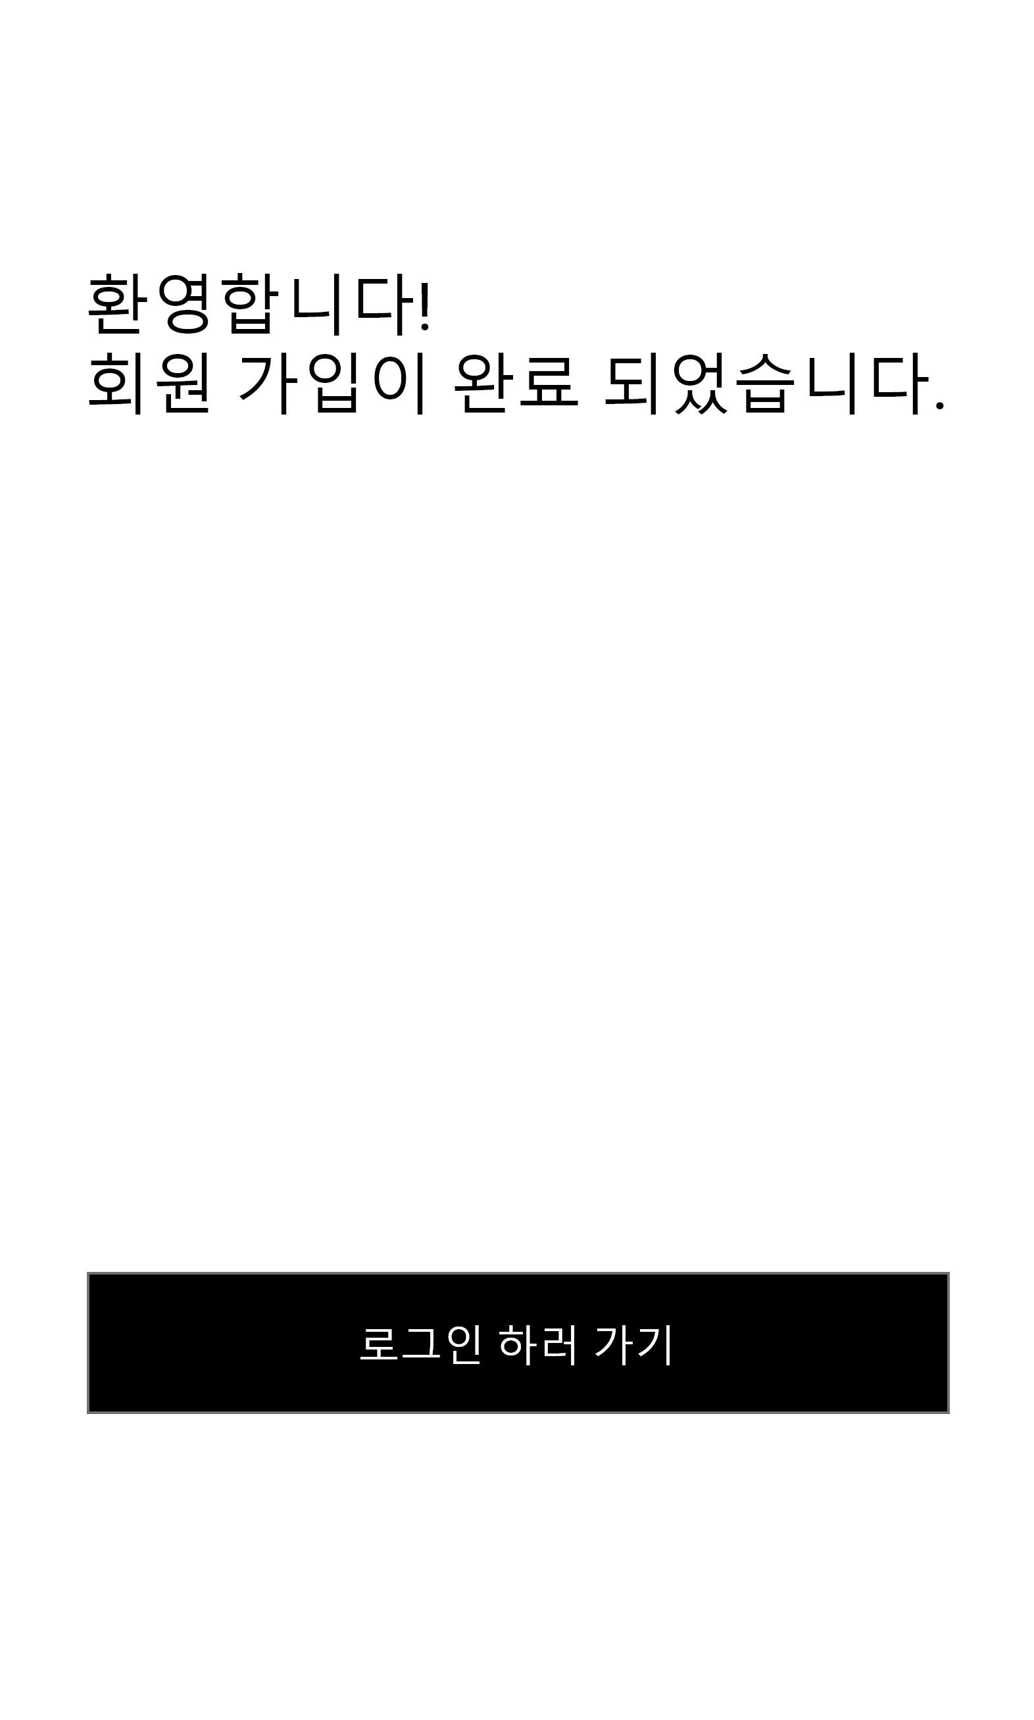
4. Current Situation– 회원 가입 기능(Flutter)
약관 동의를 마치고 활성화된 다음단계 버튼을 누르면 회원 가입 완료를 알리는 페이지로 넘어감.
로그인 하러 가기 버튼을 눌러 로그인 페이지로 넘어가 로그인을 진행할 수 있음.

Slide 37
4. Current Situation– 로그인 기능(swift UI)
Xcode- signing & capabilities
+capability
로그인 성공 화면

Slide 38
05
Mentoring

Slide 39
Mentoring
실리콘밸리 멘토님
기술 선택에 대한 자문
실무 경험 관련 질문
미국 개발자 취업 관련 질문
회사 이사님
주 1회 이상 멘토링 진행
주간 계획 수립
진행 상황 보고
강지헌 & 박소영 멘토님
박종욱 멘토님

Slide 40
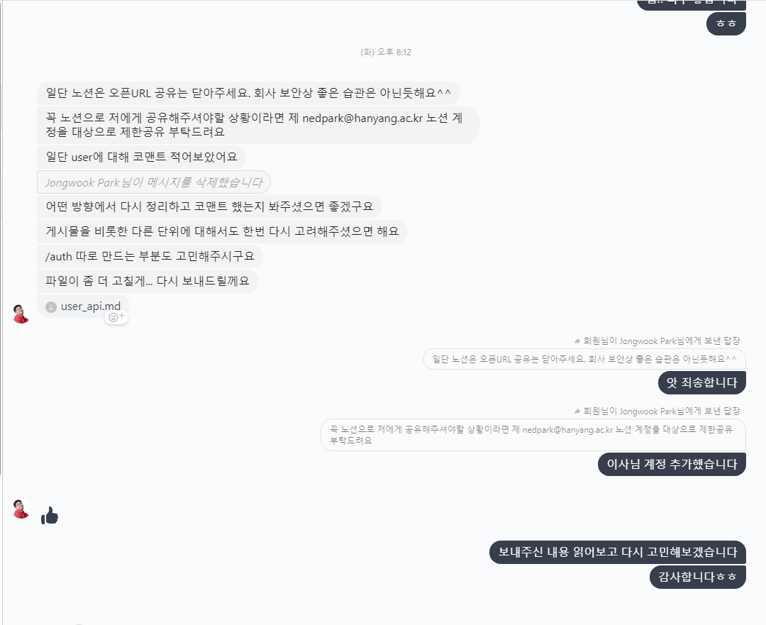
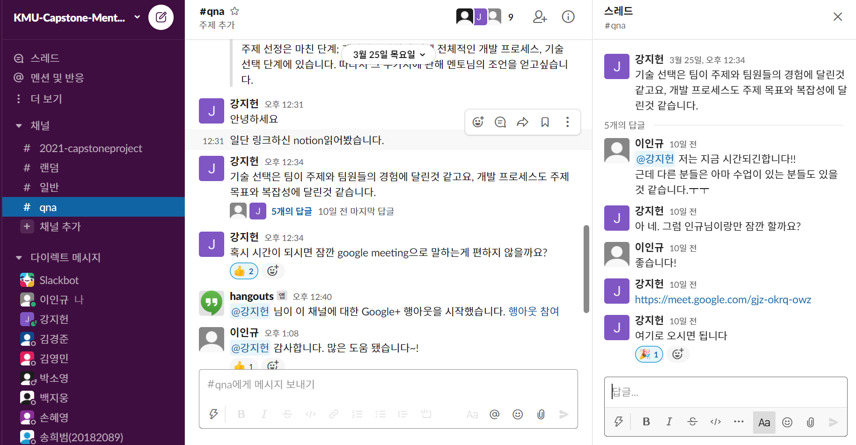
Mentoring

Slide 41
QnA

Slide 42
Thanks!

